Slide 1
Стандарт освіти
Навчальні матеріали
Як працювати?

Slide 2
Необхідні умови успішного запровадження змін
Бачення | Вміння | Стимули | Ресурси | План дій | = | Зміна
_ | Вміння | Стимули | Ресурси | План дій | = | Розгубленість
Бачення | _ | Стимули | Ресурси | План дій | = | Тривога
Бачення | Вміння | _ | Ресурси | План дій | = | Опір
Бачення | Вміння | Стимули | _ | План дій | = | Розчарування
Бачення | Вміння | Стимули | Ресурси | _ | = | Розпорошеність
Кен Робінсон “ Школа майбутнього” ст. 230

Slide 3
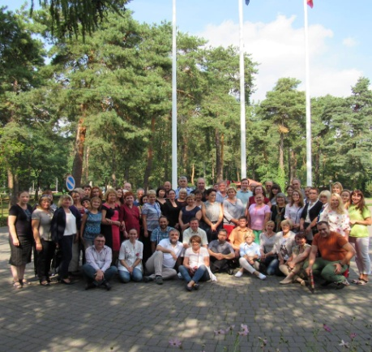
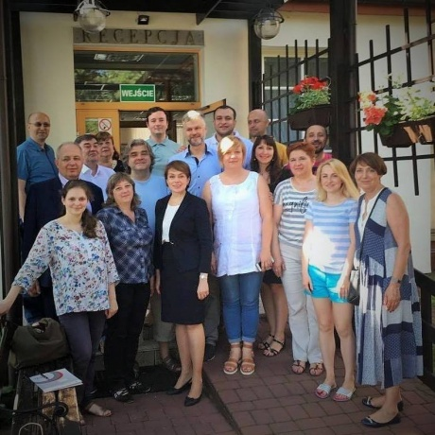
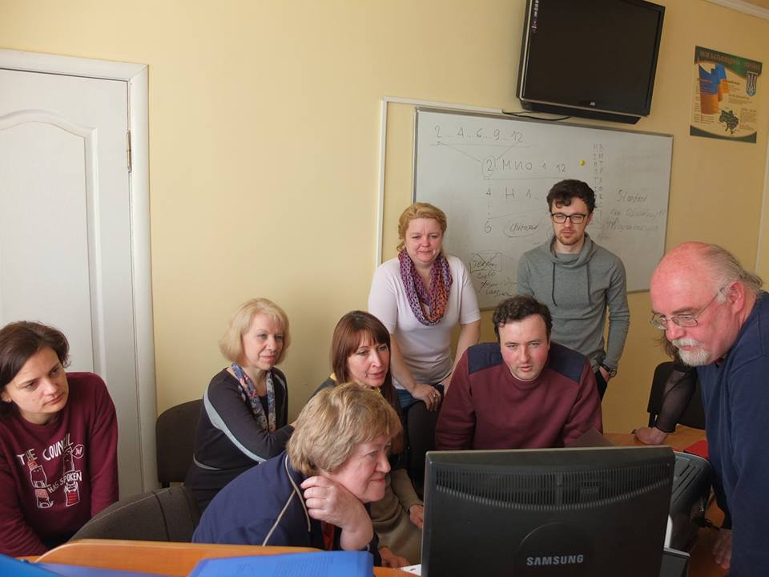
Бачення
Концепція Нової української школи
Проект нового Державного Стандарту
початкової загальної освіти.
Інструменти впровадження компетентнісного підходу
зміщення центру ваги від нагромадження фактів до розвитку вмінь;
зменшення кількості предметів й інтегрованість змісту.

Slide 4
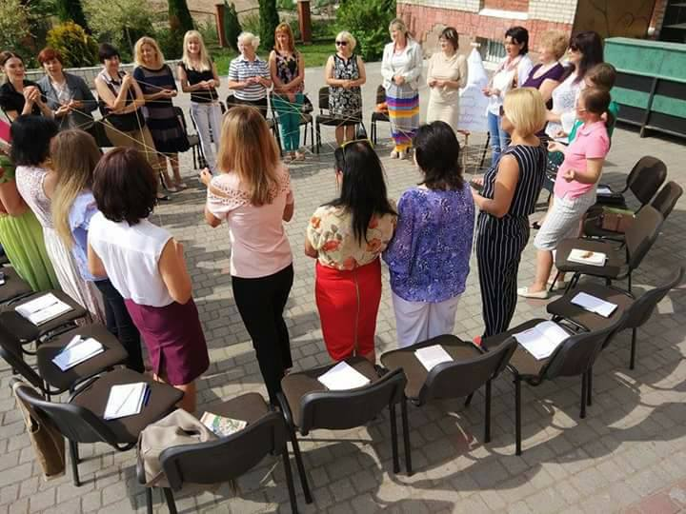
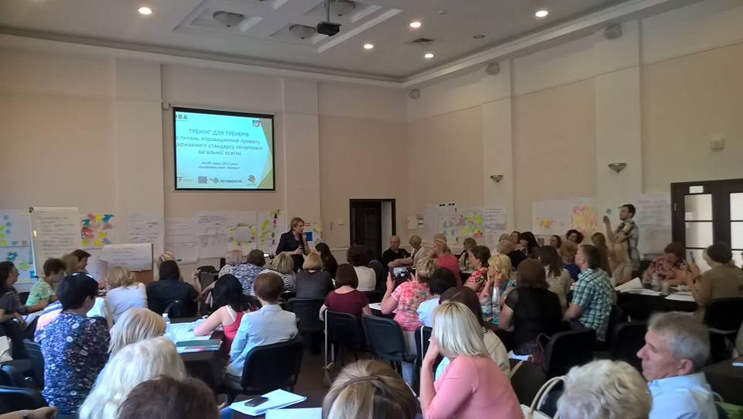
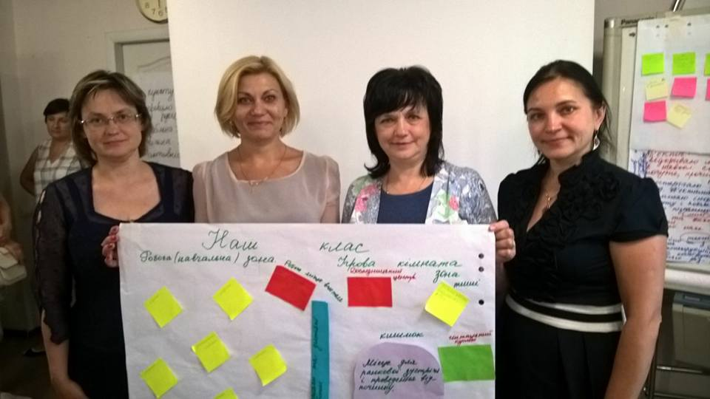
“Коли закриваються двері класу, то вчитель стає міністром освіти. І саме він починає робити місію, будувати майбутнє!” о. Степан Сус
Вміння
Тренінги для тренерів та вчителів з питань впровадження проекту державного стандарту початкової загальної освіти

Slide 5
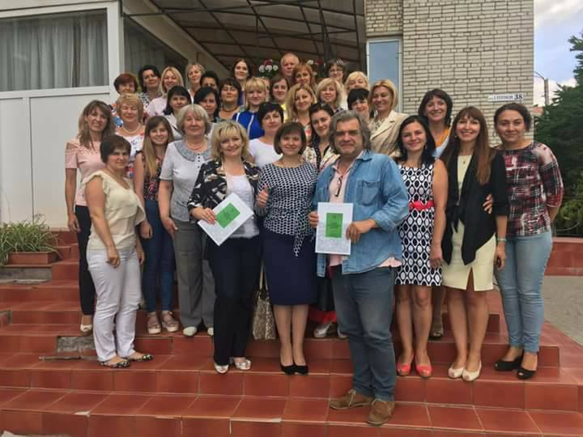
Стимул (з лат. батіг) — у Стародавньому Римі загострений прут або палиця, якими підганяли рогату худобу. У широкому розумінні стимул — спонукання до дії. Він виступає причиною, що зацікавлює людину у здійснені певної діяльності. Вирішальним для залучення людей до економічної діяльності є грошовий стимул. Матеріал з Вікіпедії
Стимули
Підтримка

Slide 6
Ресурси

Slide 7
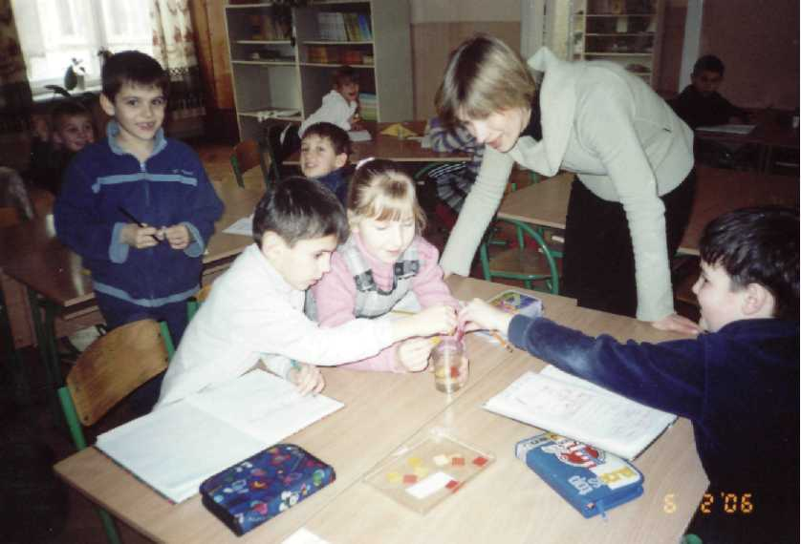
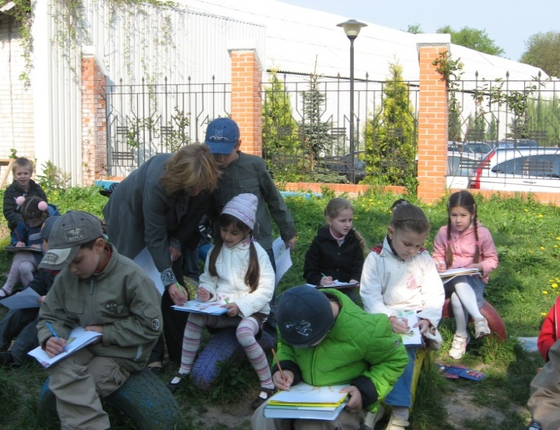
Ресурси
Роль вчителя
Створює умови, за яких дитина навчатиметься сама.
Складає такі завдання, які спонукатимуть думати, вести пошукову роботу, дискутувати, діяти
Не даруй голодному рибу,
а подаруй йому вудочку. Німецьке прислів'я
Вчитель для учнів є співрозмовником, співучасником, порадником, режисером, спостерігачем...
Notes:
7
Прописати!!!!!!!!!!!!!!!!!!!!!!!!!!!!!!!!!!!!!!

Slide 8
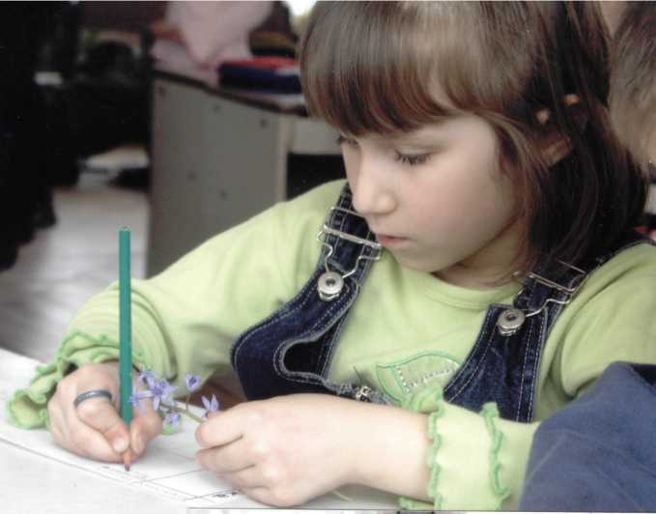
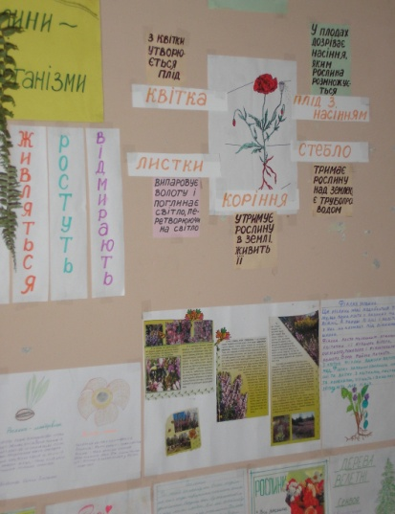
Ресури
Інтегровані теми
Які теми інтегруємо?
Багато цікавих та простих для дітей тем вивчатимуть у першому класі. «Я – школяр», «Мій/ наш клас», «Мої друзі», «Моє довкілля», «Осінь», «Я і моя Батьківщина» ,
«Я - підприємливий», «Техніка, яка допомагає»
На основі цих тем діти вчаться читати, писати, рахувати, малювати; здобувати всі необхідні уміння і загальні очікувані результати навчання, які продиктовані Стандартом освіти
Notes:
8

Slide 9
Приклади навчальної діяльності | Очікувані результати учіння | Індекс КОР
Діалог/ гра «Що варто покласти в ранець і для чого?» (Визначення необхідних речей та вироблення правил складання ранця). Лічба предметів, які наявні в ранці / рюкзаку. Відгадування за описом «Впізнай предмет і знайди його місце в ранці» (шкільне приладдя) | Виконує найпростіші дії, демонструючи самозарадність. Складає перелік речей, необхідних для навчання у школі. Лічить за правила лічби об’єкти навколишнього світу. Вказує на ті предмети, які корисні для здоров’я (напр. яблуко). Пояснює, що не можна без дозволу відкривати чужий ранець чи торкатися чужої речі. Називає предмети, ознаки предметів. Порівнює рукотворні (штучні) об’єкти за певними властивостями | 2 ТЕО 2.2-1 2 СЗО 4.3-3 2 МАО 3.1 – 1 2 СЗО 4.2-2 2 МОВ 4.1-5 2 ПРО 3.3-4

Slide 10
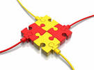
Навчальні матеріали допомагають підготувати інтегроване заняття
1. Визначають мету та завданння;
2. Дають вибір форм та методів реалізації навчального матеріалу;
3. Мають підбір дидактичного матеріалу;
4. Передбачають “Конструювання” (заняття);
5. Визначають розподіл часу.

Slide 11
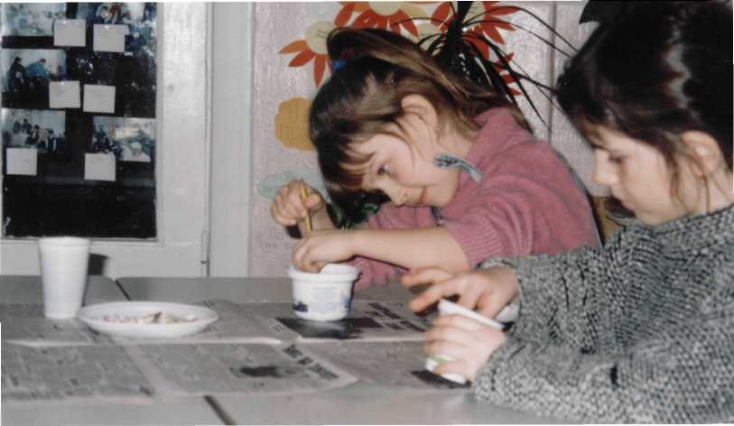
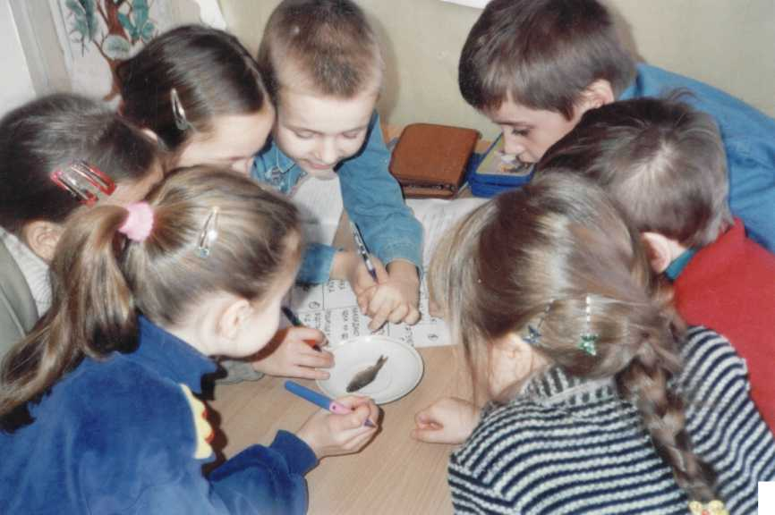
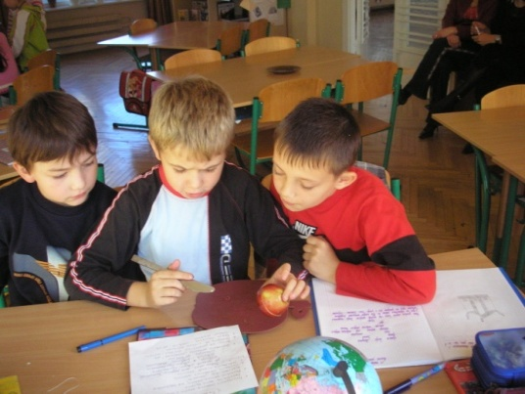
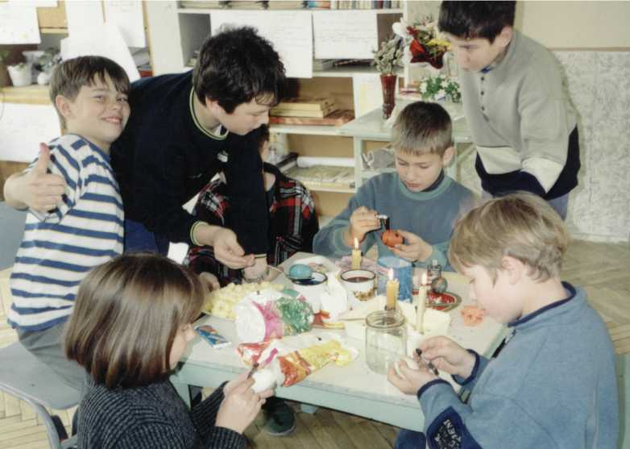
Навчаємо через інтерес, через діяльність та спілкування
Навчання організовується таким чином, щоб діти, експериментуючи, спостерігаючи, спілкуючись, помиляючись, самі приходили до необхідних висновків, відкривали закони, правила, формули.
Учень засвоює:
90% інформації, коли вчить іншу дитину
75% інформації під час практичної діяльності
60% під час дискусії в групі
5% підчас лекції
Notes:
11

Slide 12
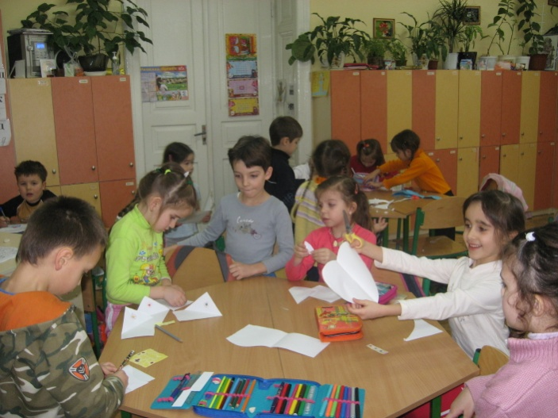
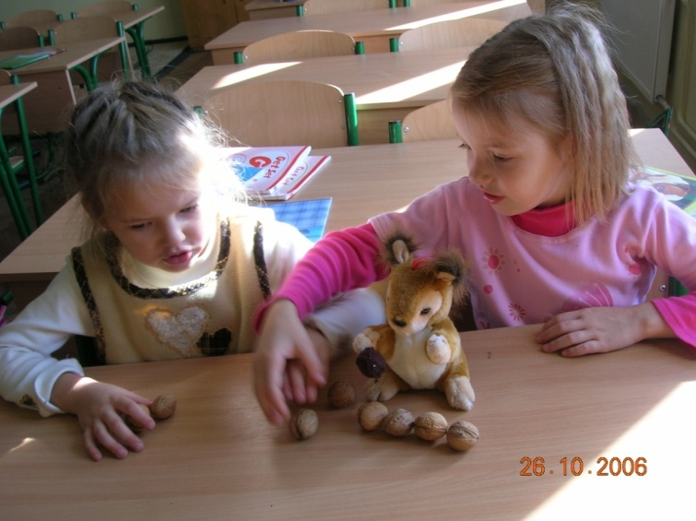
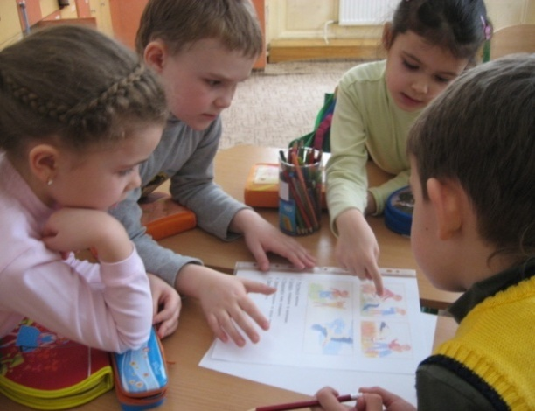
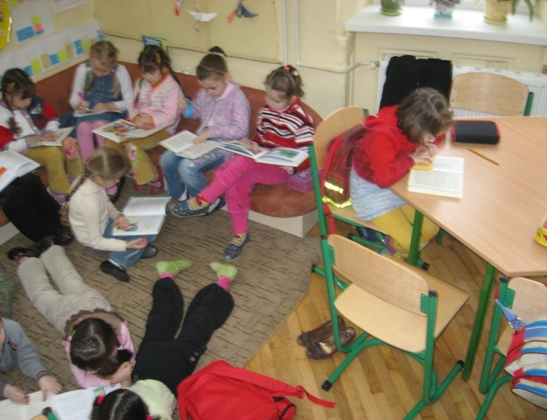
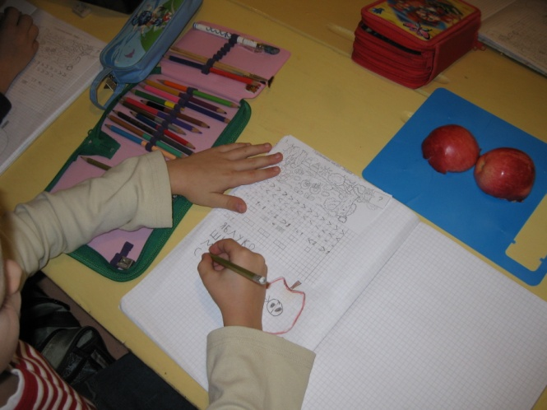
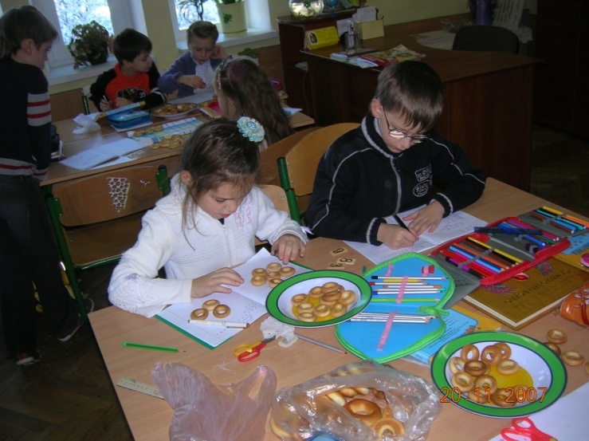
Форми роботи
РОБОТА В ГРУПАХ
РОБОТА В ПАРАХ
Індивідуальна
робота

Slide 13
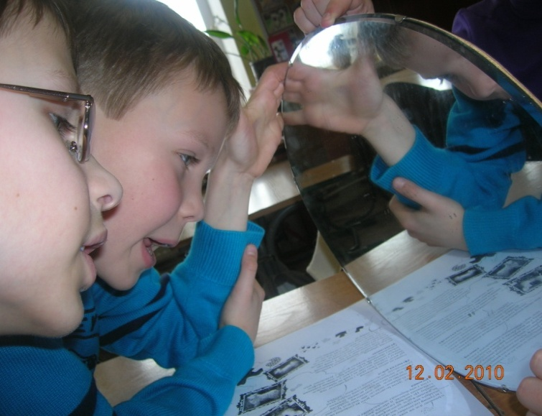
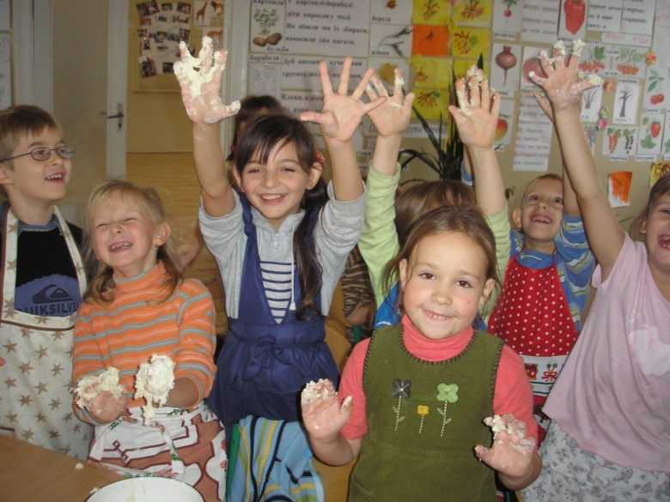
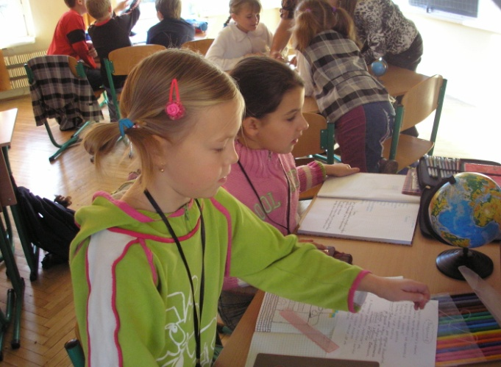
Руховий режим на заняттях
Діти, які втомлені нерухомістю, думають тільки про те, як би їм порухатися!
Заняття заплановані так, що протягом уроку буде змінюватися вид діяльності: то діти пишуть за партами, то йдуть до класної бібліотечки за додатковою літературою, то підходять до таблиці, то дискутують….
Вчитель, який володіє прийомами створення рухового режиму,
може набагато продуктивніше використати час заняття.
Notes:
13

Slide 14
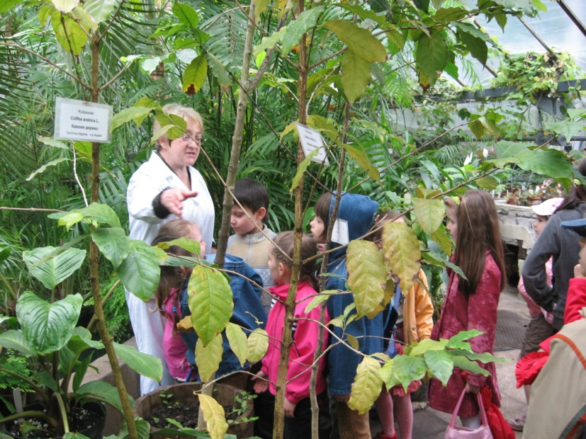
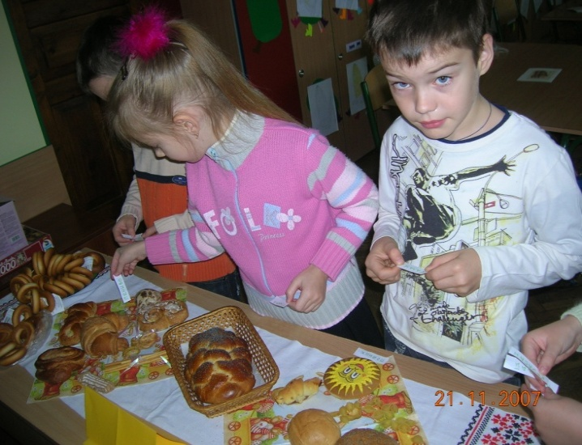
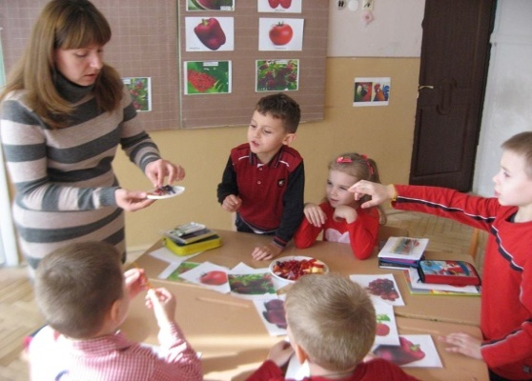
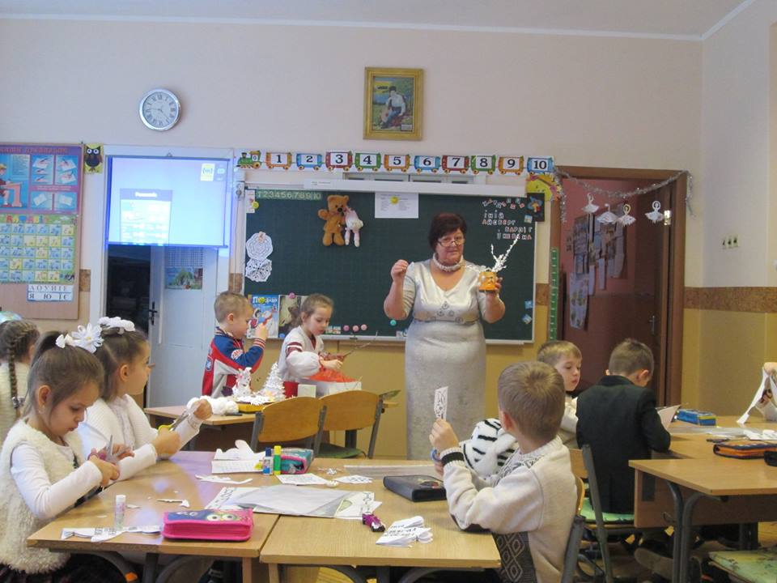
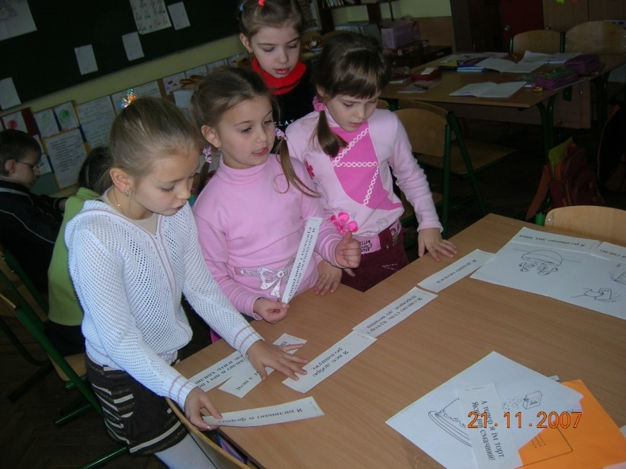
Активні методи навчання
Ранкова зустріч

Slide 15
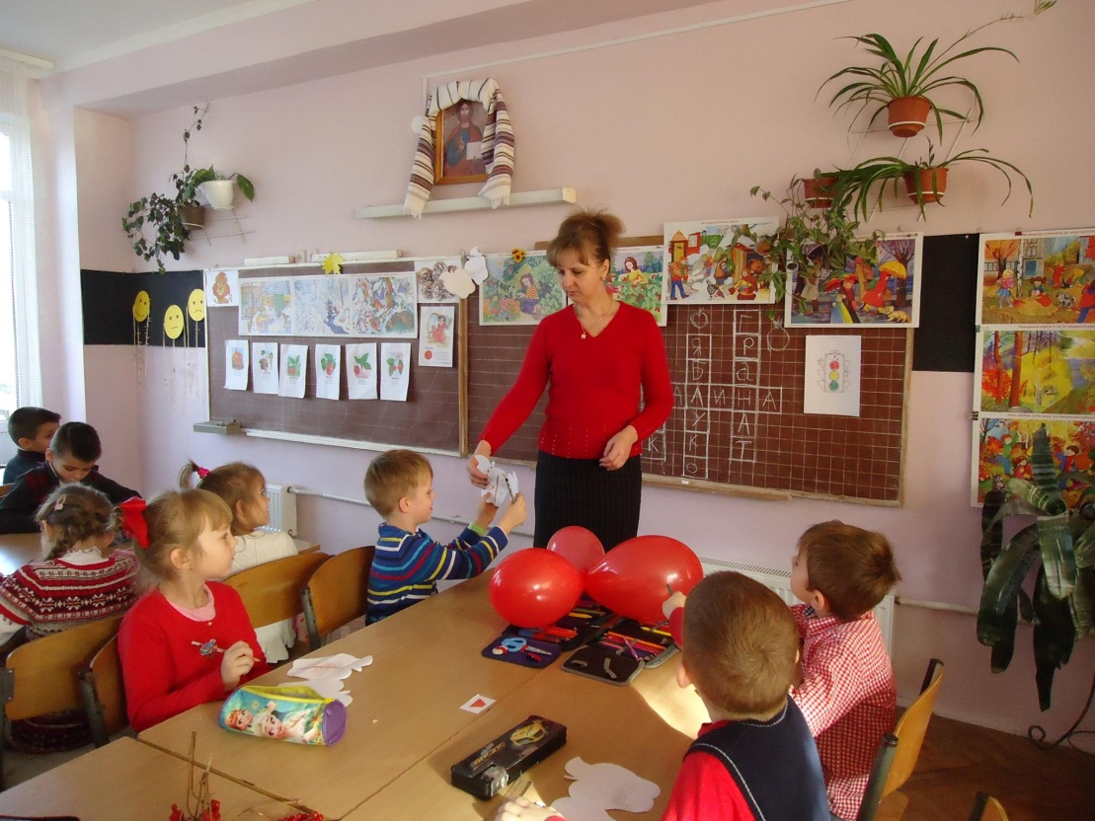
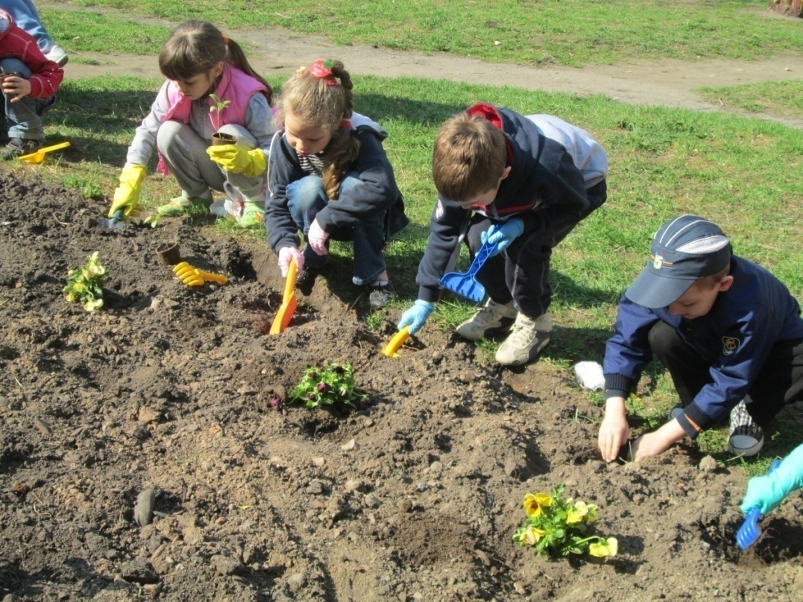
Що дозволяють навчальні матеріали?
навчити дитину самостійно здобувати знання;
розвивати інтерес до навчання;
підвищувати інтелектуальний рівень;
зняти стомлюваність і перенапруження учнів за рахунок зміни видів діяльності.

Slide 16
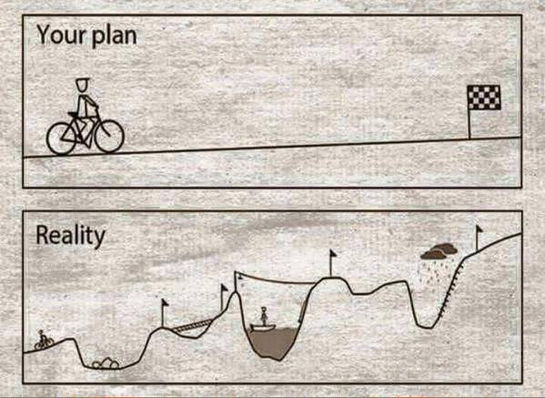
План дій
План
Реальність

Slide 17
Не конкуренція, а співпраця в освітянських спільнотах – основа успіху під час впровадження Стандарту.
Дякую за увагу

